Slide 1

CHÀO MỪNG CÁC CON
ĐẾN VỚI TIẾT HOẠT ĐỘNG TRẢI NGHIỆM
LỚP 2

Slide 2
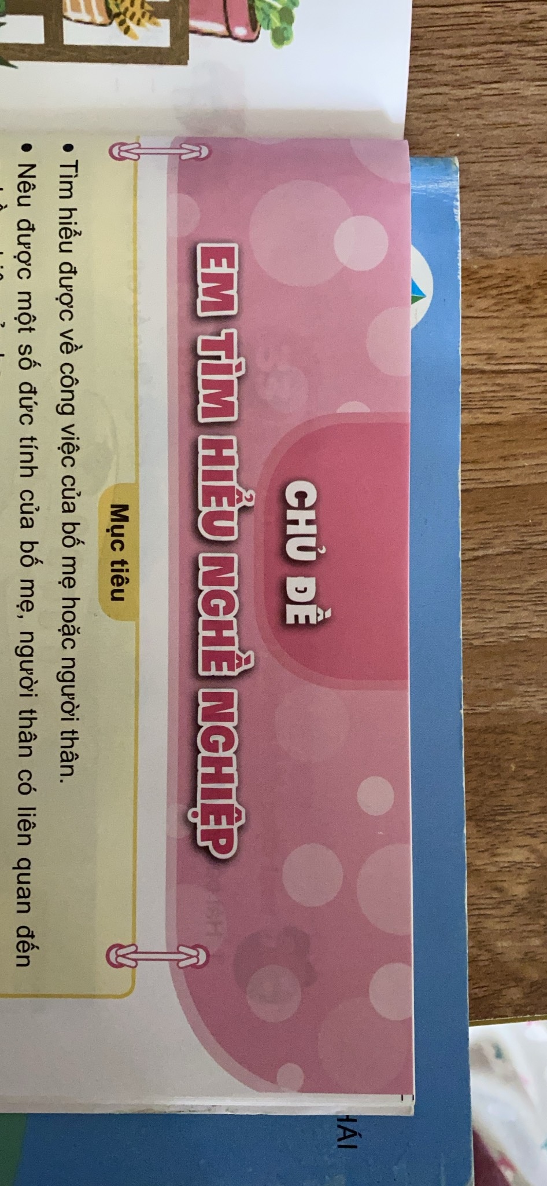


Nghề của mẹ, nghề của cha
Bài 32

Slide 3

Yêu cầu cần đạt:
- Học sinh tìm hiểu được về công việc của bố mẹ hoặc người thân.
*Phát triển năng lực và phẩm chất:
- Biết sử dụng kiến thức đã học vào cuộc sống hàng ngày.

Slide 4


Khởi động

Slide 5

1. Hát bài Anh phi công ơi của nhạc sĩ Xuân Giao.

Slide 6
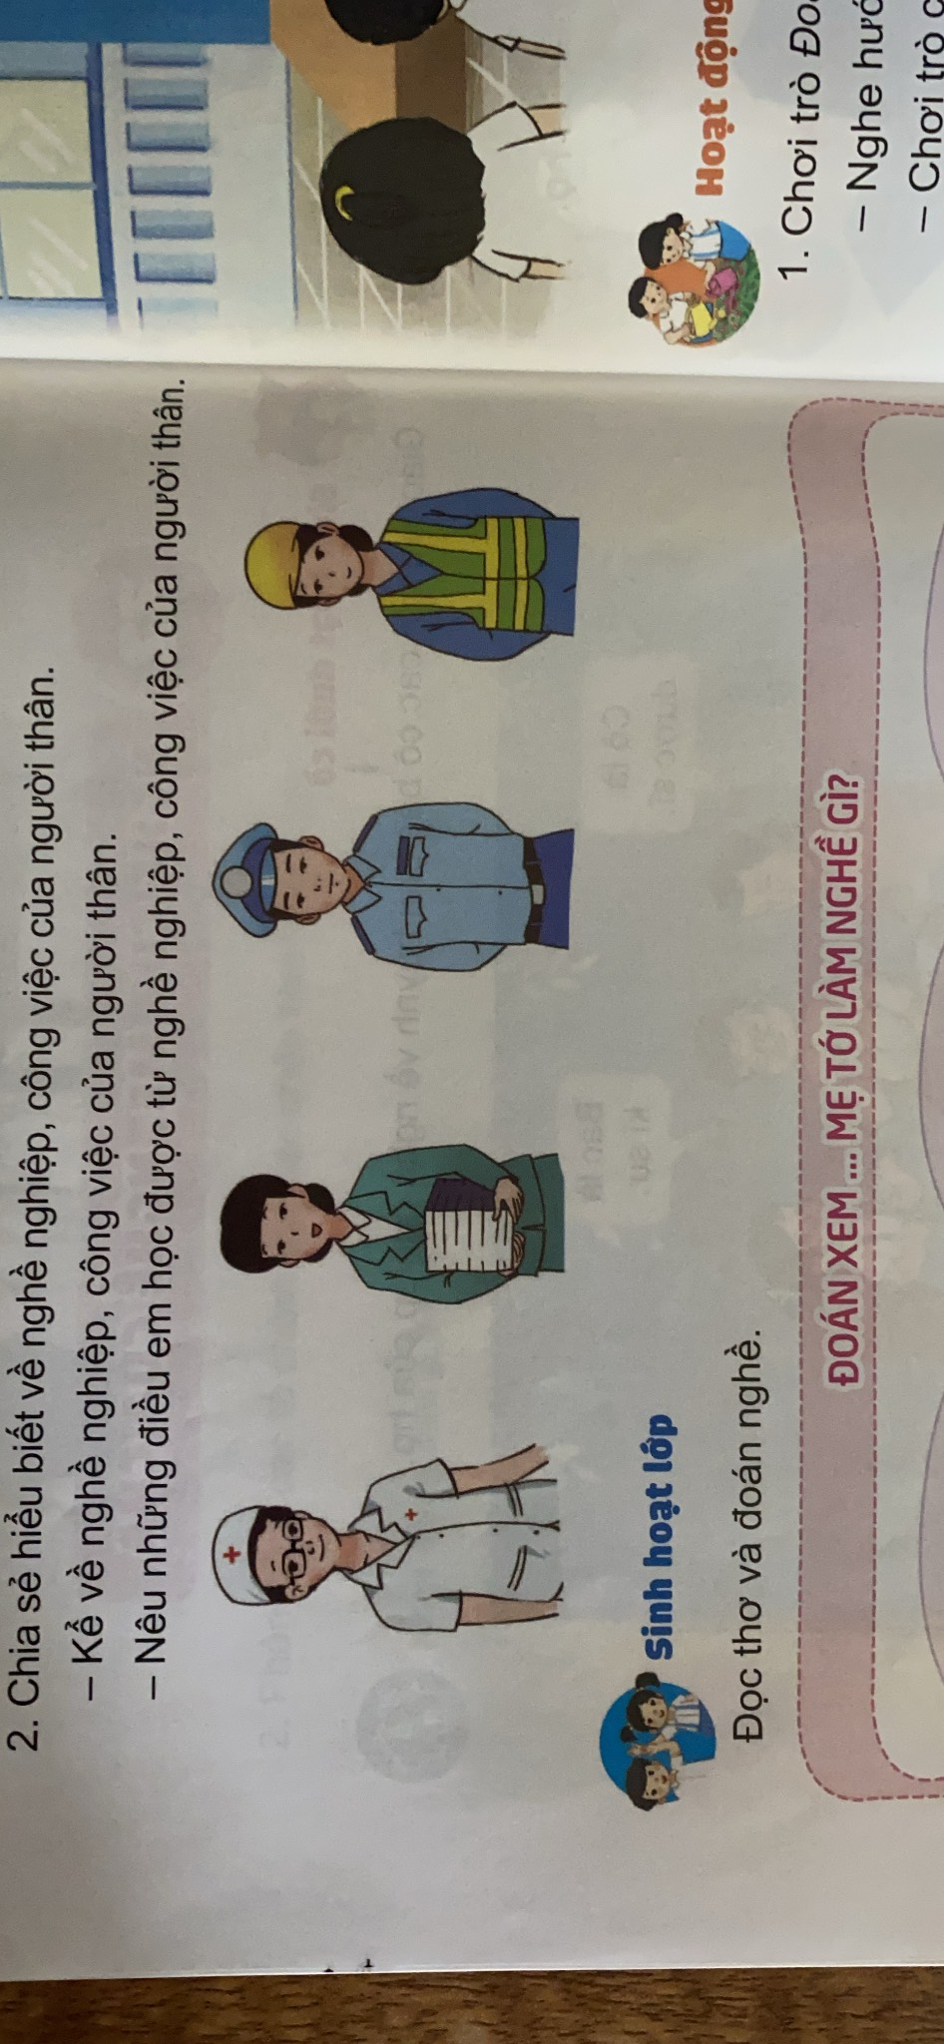
2. Chia sẻ hiểu biết về nghề nghiệp, công việc của người thân.
Kể về nghề nghiệp, công việc của người thân.
Nêu những điều em học được từ nghề nghiệp, công việc
của người thân.

Slide 7
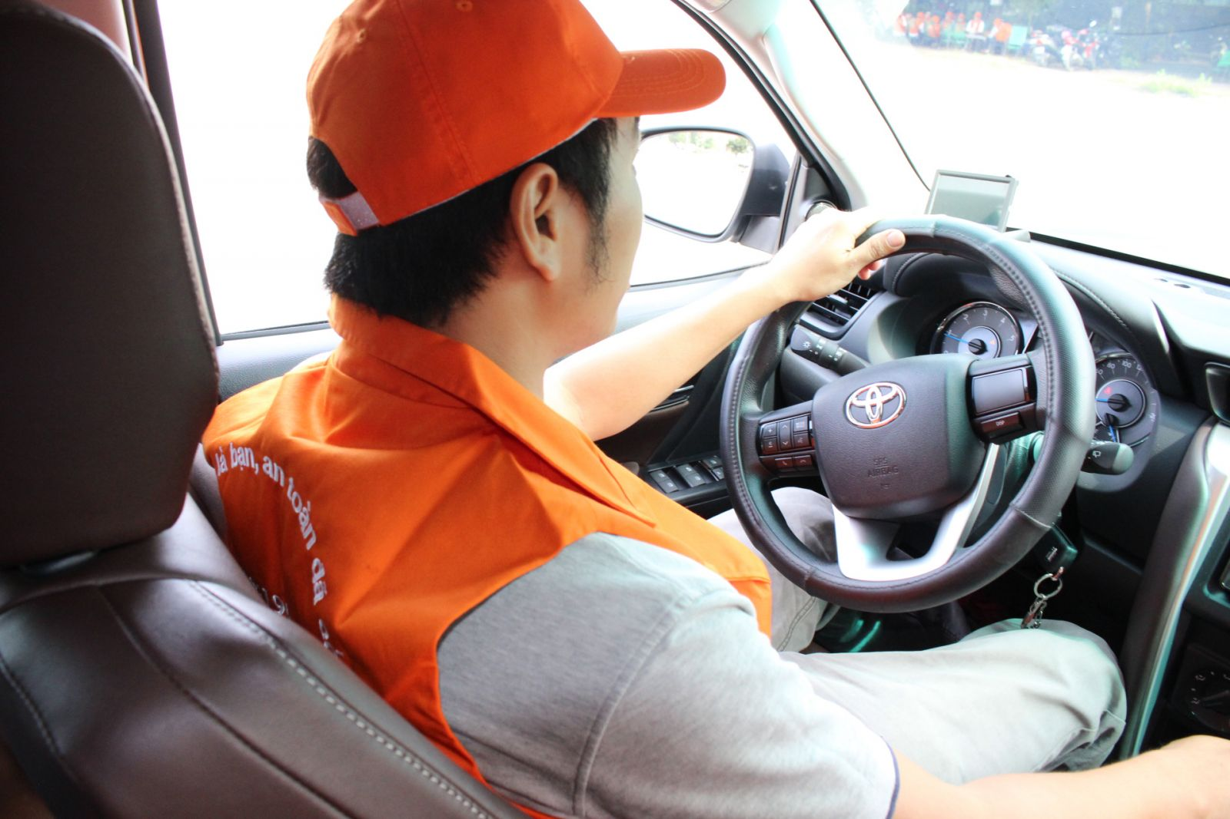
Bố Nga là lái xe tắc xi. Nga học được từ bố tính chịu khó, thân thiện.

Slide 8
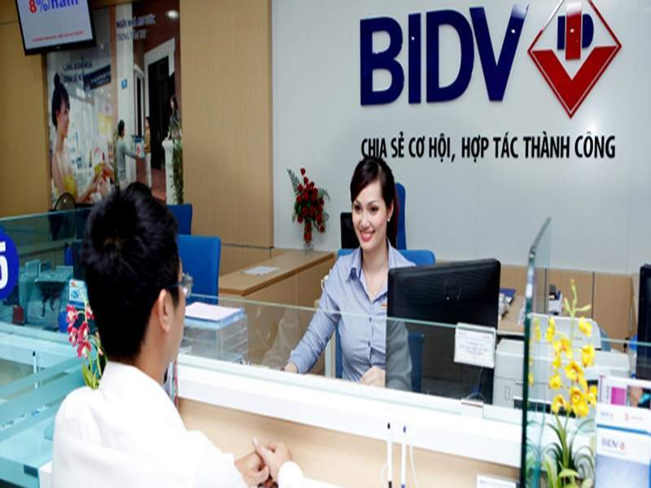
Mẹ Chi là nhân viên ngân hàng. Bạn học được từ mẹ tính thân thiện, đúng giờ.

Slide 9
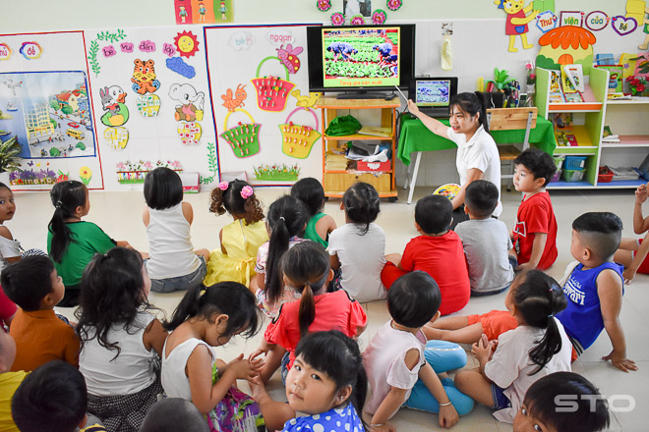
Mẹ Hùng là giáo viên mầm non. Bạn học được từ mẹ tính chăm chỉ, nhẹ nhàng, biết quan tâm đến mọi người.

Slide 10
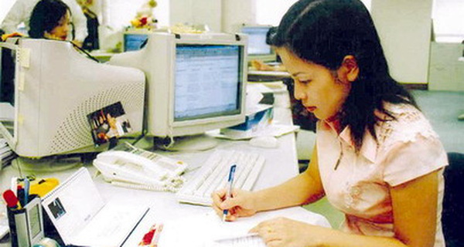
Mẹ Phong là nhân viên kế toán. Bạn học được từ mẹ tính cẩn thận, đúng giờ, gọn gàng.

Slide 11
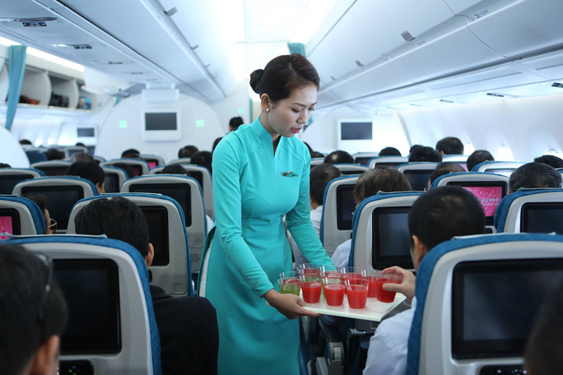
Mẹ Khánh là tiép viên hàng không. Bạn học được từ mẹ tính thân thiện, đúng giờ, kiên nhẫn.

Slide 12
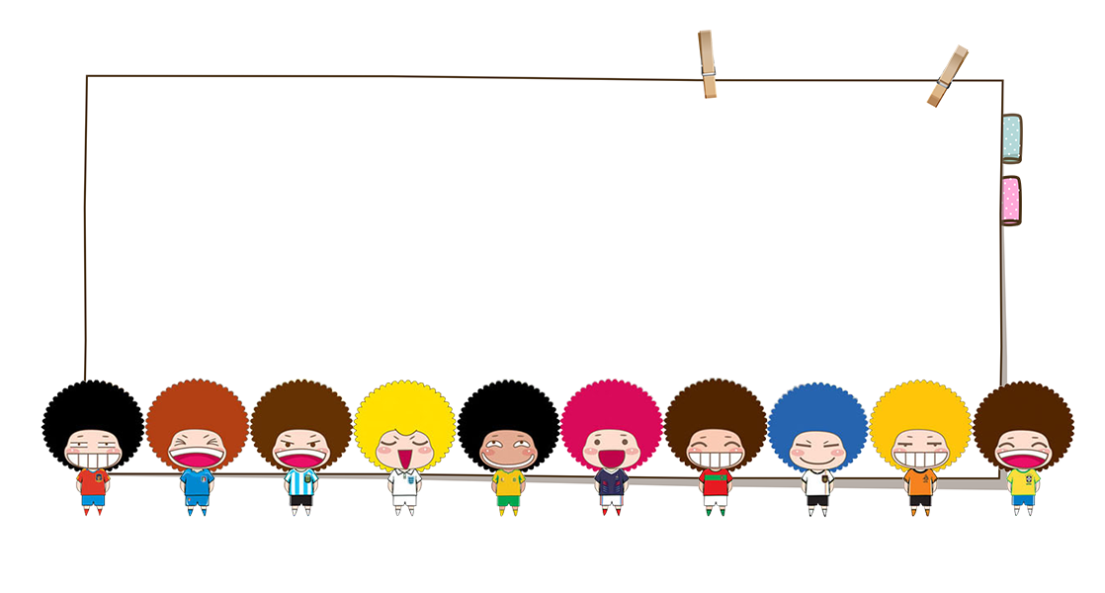
Nghề nghiệp nào cũng có vất vả, khó khăn. Nhưng mọi nghề đều cần thiết cho xã hội.

Slide 13


Chào tạm biệt các con.
Chúc các con chăm ngoan, học tập tốt!

